Slide 1
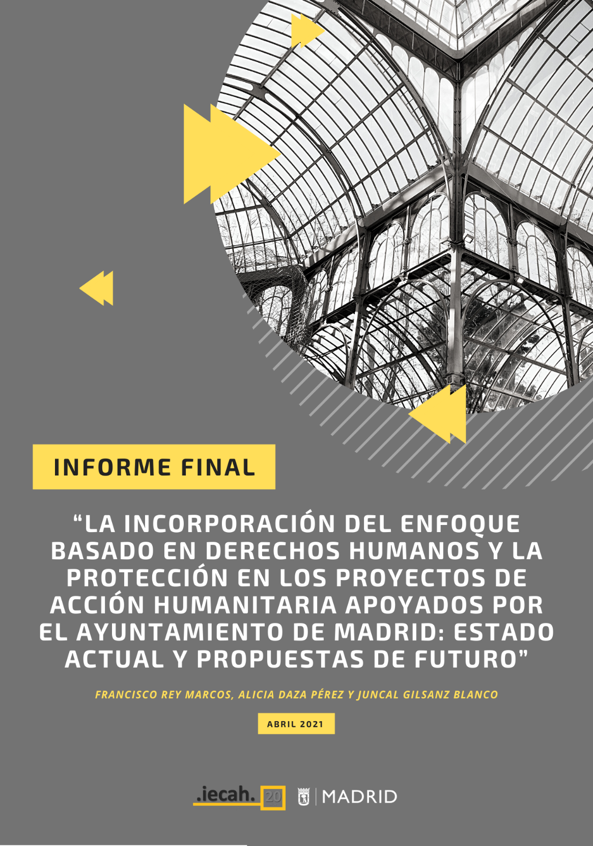
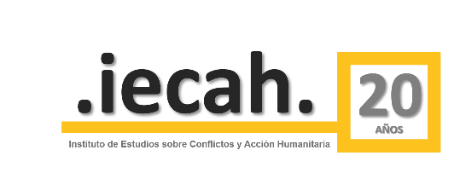

Con la financiación de:

Slide 2
Agradecimientos
Personal del Ayuntamiento de Madrid, entidades humanitarias, expertas/os
Una investigación muy pertinente
El contexto internacional antes, durante y después de la pandemia refuerza la necesidad de abordar la cooperación y la acción humanitaria desde los derechos
En el ámbito español, debido al peso de la cooperación descentralizada, el tema cobra aún mayor relevancia
www.iecah.org

Slide 3
Algunas constataciones iniciales I
Tras su gran impulso original el Enfoque Basado en Derechos Humanos (EBDH) ha tenido un cierto retroceso en el ámbito de la cooperación en general
La protección humanitaria que, en definitiva, es un modo de incorporar los derechos ha ido, sin embargo, ganando peso
El interés en el sector por superar enfoques asistenciales o basados en necesidades, solamente, está creciendo
  Se está abriendo paso la convicción de dirigir y focalizar mejor los esfuerzos de la cooperación hacia aquellos colectivos en situación de mayor vulnerabilidad frente a diversas amenazas, abordando al mismo tiempo la satisfacción de sus necesidades y la protección de los derechos que se hayan visto afectados por las crisis
www.iecah.org

Slide 4
Algunas constataciones iniciales II
En los escenarios donde se desarrolla la acción humanitaria, las personas están expuestas a altísimos niveles de riesgo que surgen de las diferentes violaciones y privaciones de derechos. Las distintas formas de sufrimiento e indignidad son, a menudo, el resultado del triple peligro combinado de: violencia personal deliberada, privación y acceso restringido.
Un planteamiento consecuente en el ámbito de la cooperación y la acción humanitaria exige incorporar esa constatación al trabajo práctico.
www.iecah.org

Slide 5
Acuerdos conceptuales y mucho más
El Comité Permanente Interagencial (IASC) definió que la protección es: “el conjunto de todas las actividades orientadas a garantizar el respeto a todos los derechos del individuo, de acuerdo con la letra y el espíritu de los conjuntos de normas pertinentes; esto es, los derechos humanos, el DIH y el derecho de los refugiados. Las organizaciones humanitarias y de derechos humanos deben llevar a cabo estas actividades de manera imparcial, sin prejuicio alguno sobre la raza, la religión, el origen nacional o étnico, el lenguaje o el género”.
www.iecah.org

Slide 6
Fases del investigación
Primera fase
Actualización y puesta al día de la literatura en materia de enfoque basado en derechos y su aplicación al ámbito humanitario.
Segunda fase
Análisis de las posiciones de otros organismos financiadores nacionales e internacionales en materia de EBDH en AH.
Tercera fase
Análisis y sistematización de los proyectos de acción humanitaria financiados por el Ayuntamiento de Madrid (Convocatorias ….) tomando como eje del análisis la incorporación del EBDH.
Cuarta fase
Visitas al terreno para profundizar en el análisis de algunos proyectos (x2).
Se sustituyó por un incremento en el número de proyecto analizados de manera detallada de manera virtual.
Quinta fase
Elaboración de conclusiones, recomendaciones y socialización
Se incorporó la realización de un seminario online de formación sobre protección abierto a todas las ONG de la comunidad de Madrid.
www.iecah.org

Slide 7
Contenidos del estudio
Análisis a fondo del contexto internacional desde una mirada de derechos
Valoración de la evolución del EBDH en general y su aplicación en la cooperación y la AH. Un cierto balance
Valoración similar de los enfoques de protección: similitudes, énfasis, tendencias…
Análisis a fondo de los modos, estrategias, enfoques para incorporar la protección: propuestas prácticas
Aplicación por los diversos organismos de cooperación y AH: ONU, ONG, Cooperación Española, Cooperación descentralizada, Ayuntamiento de Madrid (proyectos financiados)
Conclusiones y recomendaciones
www.iecah.org

Slide 8
Alguna conclusión
El enfoque de protección está sirviendo para revitalizar la incorporación de derechos al trabajo humanitario
El EBDH y el trabajo de protección humanitaria, aunque con diferentes orígenes y planteamientos, se han ido aproximando y hoy se complementan de un modo bastante sinérgico en la defensa de los derechos de las poblaciones y personas afectadas por desastres y conflictos.
Han contribuido a ello:
Posiciones de la ONU – IASC sobre Centralidad de la Protección
El Clúster Global de Protección
Los Manuales del Proyecto Esfera
Las orientaciones y/o exigencias de algunos donantes: DG-ECHO
Sin embargo, escasa financiación
www.iecah.org

Slide 9
Cooperación española
u
Años crisis, AH grandes recortes
España perdió peso a nivel internacional como donante.
En la actualidad, leve recuperación
Alto grado de descentralización
Ley 23/1998 de cooperación-proceso de reforma
- Diversificación fuentes de financiación
-Mayor impacto en educación para la ciudadanía global en materia humanitaria
- Mayor cercanía a la población
- Difícil coordinación
- Falta de criterios comunes
- Recursos humanos poco especializados
- Dispersión de esfuerzos
www.iecah.org

Slide 10
Algunas cifras
Evolución de la AOD destinada a AH por parte de la Cooperación Española, 2011-2019
Evolución de la AOD destinada a AH por parte de la Cooperación Española, 2011-2019
www.iecah.org

Slide 11
Marco planificación de la CE y la AHE
I Plan Director de la Cooperación Española 2001-2004
II Plan Director de la Cooperación Española 2005-2008
III Plan Director de la Cooperación Española 2009-2012
IV Plan Director de la Cooperación Española 2013-2016
V Plan director de la cooperación española 2018-2021
Estrategia de Acción Humanitaria de la Cooperación Española 2019-2026
Estrategia de Acción Humanitaria de la Cooperación Española 2007
Estrategias de contexto
La incorporación del componente de protección en dichos documentos ha ido evolucionando de manera positiva suponiendo un claro paso adelante la publicación de las dos Estrategias de Acción Humanitaria
www.iecah.org

Slide 12
EAH 2019-2026
Línea estratégica 1
Resultado 2
Fortalecida la incorporación de la Protección en la Acción Humanitaria Española
Actuaciones prioritarias
Fomentar la incorporación de la protección en las convocatorias que se realicen para proyectos o AHen la CE.
Establecer sinergias con la Estrategia de Infancia de la CE y sus 6 líneas estratégicas, así como con la Estrategia de Género en Desarrollo de la CE.
Transversalizar actuaciones conducentes a la protección de personas en situación de vulnerabilidad, así como tener en cuenta todas las interseccionalidades pertinentes: minorías étnicas, nacionales, religiosas, sexuales, sociales, lingüísticas y cualquier otra que, en un contexto humanitario, requieran especial atención.
Incorporar la protección en las evaluaciones de proyectos humanitarios.
Concretar líneas de trabajo para la actuación frente a la violencia de género en contextos humanitarios
Promoción de los principios humanitarios, del derecho internacional humanitario (DIH) y de otros marcos jurídicos con el fin de garantizar la protección y los derechos de las personas afectadas por conflictos y desastres
www.iecah.org

Slide 13
Cooperación descentralizada
En el marco español 17 comunidades autónomas realizan actividades de AH, así como múltiples diputaciones provinciales y ayuntamientos
De manera general, los actores de la cooperación descentralizada cuentan con una ley propia de cooperación al desarrollo, planes directores, en ocasiones planes anuales, estrategias de acción humanitaria y convocatorias de cooperación al desarrollo y de acción humanitaria (tabla)
% AOD respecto al PIB muy bajo
% AH/AOD tendencia a la baja (2016-17.18%, 2019 4,89%)
Evolución de los fondos destinados a AH de la cooperación descentralizada, 2016-2019
www.iecah.org

Slide 14
El enfoque de protección y la cooperación descentralizada I
AH pública española por agentes, 2019
www.iecah.org

Slide 15
El enfoque de protección y la cooperación descentralizada II
Metodología: estudio 17 CCAA y 15 EELL y el Ayuntamiento de Madrid
Entidad Local
Diputación de Jaén
Ayuntamiento de Zaragoza
Consejo Insular de Mallorca
Ayuntamiento de Bilbao
Ayuntamiento de Pamplona
Ayuntamiento de Valencia
Diputación de Barcelona
Ayuntamiento de Sevilla
Diputación de Córdoba
Diputación de Zaragoza
Ayuntamiento de Gijón
Ayuntamiento de Oviedo
Diputación Tarragona
Ayuntamiento de Vitoria
Diputación de Álava
Pocos son los actores de la cooperación descentralizada que cuentan con un documento estratégico específico de acción humanitaria. Por norma general, definición de política humanitaria en los PD.
La incorporación del enfoque de protección es muy escasa.
Apenas alguna CCAA tiene documentos/guía sobre AH con enfoque de protección y/o EBDH. En algunos casos hay leves alusiones
www.iecah.org

Slide 16
El enfoque de protección y la cooperación descentralizada III
Ayuntamiento de Madrid
Marco Estratégico para la política de ciudadanía global y cooperación internacional de la ciudad de Madrid. Incorporación AH limitada, incorporación EBDH detallada
Acción humanitaria y de emergencia: modalidades e instrumentos de la política de ciudadanía global y cooperación internacional.
No marco específico de AH
No hay convocatoria de AH
Subvenciones directas–orientación Organismos Multilaterales-
www.iecah.org

Slide 17
Marco Estratégico para la política de ciudadanía global y cooperación internacional de la ciudad de Madrid
Ámbito Estratégico 2: Promoción de la cultura de paz y solidaridad, prevención de las violencias y defensa de los derechos humano
Avanzar en la promoción y la defensa universal de los derechos humanos
Defender el derecho a una vida libre de discriminación y violencias, con garantía de los derechos humanos, con dimensión de género e interseccionalidad en colectivos y personas en riesgo de vulnerabilidad como: Infancia, juventud, personas LGTBI+, personas con discapacidad, personas mayores, personas en movimiento -migrantes, refugiadas, desplazadas forzosas y víctimas de trata-.
Desarrollar una educación en derechos y para la paz
Trabajar por la construcción de la paz y defensa de los derechos humanos en contextos violentos y emergencias humanitarias
Garantizar la protección internacional a personas víctimas del desplazamiento forzoso.
Ampliar el conocimiento y la apropiación del enfoque basado en derechos humanos por parte de la ciudadanía global
www.iecah.org

Slide 18
Conclusiones sobre la AH descentralizada
La mayoría de las entidades autonómicas y provinciales que realizan cooperación para el desarrollo, también trabajan en el ámbito humanitario.
la AH de la cooperación descentralizada no se suele ejecutar de manera directa, sino que se financian proyectos desarrollados por otras entidades, principalmente ONG.
La sensación que hay en el sector es que la AH es algo residual a lo que se presta poca atención.
Comparada con el apoyo estatal, la ayuda de la cooperación descentralizada a la acción humanitaria es porcentualmente mayor.
Pocas entidades tienen documentos de planificación o programación propios de acción humanitaria, normalmente todos los ámbitos se aglutinan en un solo documento de planificación estratégica y se organizan bajo las mismas directrices y principios.
La incorporación del EBDH y de la protección en los documentos estratégicos de la cooperación descentralizada es escasa..
www.iecah.org

Slide 19
Conclusiones sobre la AH del Ayuntamiento de Madrid
La tendencia y orientaciones del Ayuntamiento de Madrid respecto a la acción humanitaria son similares a las del resto de la cooperación descentralizada, desarrollo normativo y estratégico limitado, escasez de instrumentos formales de seguimiento de proyectos, gran variabilidad en los fondos y poco apoyo presupuestario
El Ayuntamiento de Madrid y su dirección general de cooperación y ciudadanía global demuestra interés y conocimiento de lo humanitario. Este conocimiento no queda recogido en ningún documento de un ámbito más estratégico.
El proceso de financiación de la acción humanitaria es por adjudicación directa. A priori, muchas organizaciones susceptibles de recibir ayuda no conocen el procedimiento ni la vía para solicitar apoyo a sus proyectos humanitarios. No existe información pública ni publicada acerca de cuáles son los requisitos previos necesarios para recibir financiación.
Las ONG financiadas están contentas con este formato de ayuda, más compatible con sus propias idiosincrasias. Además, constatan el apoyo y acompañamiento constante del Ayuntamiento.
Desde un punto de vista formal, ni el EBDH ni la protección son elementos que tengan un peso importante en la adjudicación de las ayudas, algo que contrasta con el espacio que se confiere a estos asuntos, tanto en el Marco Estratégico vigente durante el periodo estudiado.
www.iecah.org

Slide 20
Recomendaciones sobre la AH descentralizada
Seguir los lineamientos de la Estrategia de Acción Humanitaria de la cooperación española 2019-2026.
Incrementar el conocimiento sobre las especificidades de la acción humanitaria, y especialmente el EBDH y la protección entre los actores de la cooperación descentralizada
Mejorar la coordinación y armonización con otras entidades de la cooperación descentralizada. Tal y como se establece en el compromiso número 9 del Grand Bargain, de armonización y simplificación de mecanismos de justificación, la cooperación descentralizada necesita avanzar en este punto estableciendo mecanismos que ofrezcan información sustantiva y que o a su vez sean lo suficientemente reducidos como para permitir un uso eficiente de los recursos. Dichos informes deberían ir dirigidos a garantizar una rendición de cuentas más allá de la simple justificación económica, de tal manera que permitan el aprendizaje.
Analizar las capacidades propias de cada actor para valorar sus posibilidades de actuación en determinados contextos y momentos u otros. Es importante que los actores de la cooperación descentralizada sean coherentes a la hora de financiar actuaciones teniendo en cuenta que sus procedimientos administrativos no supongan un riesgo. La agilidad en el desembolso de fondos en ocasiones es compleja para la cooperación descentralizada, lo que debe ser tenido en cuenta a la hora de trabajar en los diferentes contextos.
Garantizar una provisión de fondos a medio/largo plazo destinados a acción humanitaria. Para el desarrollo de esta recomendación es necesario un apoyo político decidido a la política de la acción humanitaria, y que éste se incorpore dentro de los documentos programáticos del actor en cuestión.
Homogeneizar herramientas. La posibilidad de desarrollar herramientas de identificación y evaluación conjuntas por parte de los actores descentralizados permitiría una programación más eficaz y eficiente.
Incorporar la participación y la rendición de cuentas a los requisitos de financiación, en línea con el compromiso número 6 del Grand Bargain, de tal manera que la participación de los grupos más vulnerables sea garantizada y efectiva.
Desarrollar sistemas de monitoreo y seguimiento que permitan tanto a las propias ONG como a los actores descentralizados ir conociendo el estado de la situación de cada uno de los proyectos financiados.
Analizar la posibilidad de incorporar financiaciones plurianuales, en línea con el compromiso número 7 del Grand Bargain. Este tipo de financiación tiene la potencialidad de reducir los costes administrativos y permiten una planificación, sobre todo en crisis prolongadas, crisis en las que se concentra en gran medida la cooperación descentralizada, más eficiente y en determinados contextos, podría permitir el trabajo en el nexo humanitario.
Analizar los riesgos y fortalezas de financiar directamente a actores locales en línea con la localización de la ayuda, compromiso número 2 del Grand Bargain,
Establecer marcos de diálogo técnico operativo entre los diferentes actores de la cooperación descentralizada
www.iecah.org

Slide 21
Sobre la AH del Ayuntamiento de Madrid
Seguir los lineamientos de la Estrategia de Acción Humanitaria de la cooperación española 2019-2026.
Incorporar en el próximo marco estratégico una mención especial y bien desarrollada de la acción humanitaria, siguiendo los lineamientos propuestos por la comunidad internacional y la EAH vigente.
Mejorar el conocimiento sobre las especificidades de la acción humanitaria, y especialmente el EBDH y la protección.
Establecer un punto focal de acción humanitaria en la estructura de cooperación del ayuntamiento.
Mejorar la coordinación y armonización con otras entidades de la cooperación descentralizada.
Mejorar la transparencia en cuanto al proceso y criterios de asignación de los proyectos
Garantizar una provisión de fondos a medio/largo plazo destinados a acción humanitaria.
Incorporar la participación y la rendición de cuentas a los requisitos de financiación.
Desarrollar sistemas de monitoreo y seguimiento que permitan tanto a las propias ONG como a los actores descentralizados ir conociendo el estado de la situación de cada uno de los proyectos financiados.
Analizar la posibilidad de incorporar financiaciones plurianuales
www.iecah.org

Slide 22
Los proyectos de AH financiados por el Ayto. de Madrid
32
www.iecah.org

Slide 23
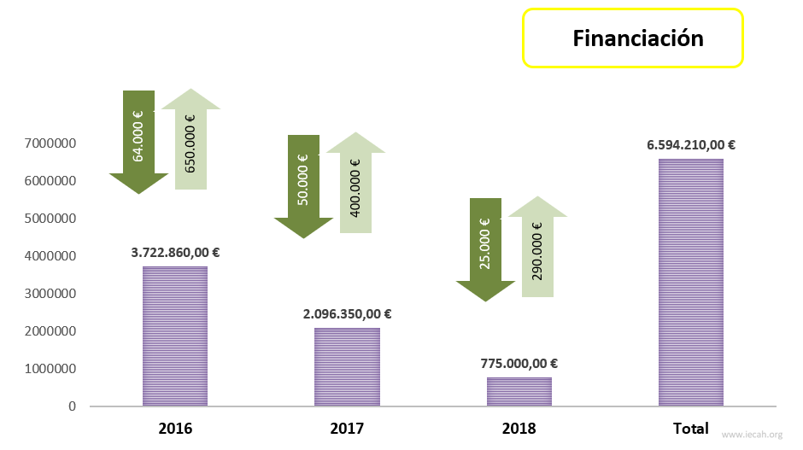
Los proyectos de AH financiados por el Ayto. de Madrid
www.iecah.org

Slide 24
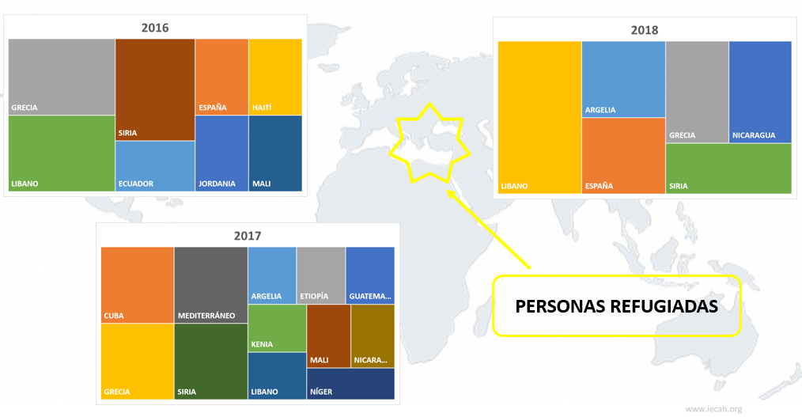
Los proyectos de AH financiados por el Ayto. de Madrid
www.iecah.org

Slide 25
Perfil de las entidades financiadas
El perfil de entidades es bastante homogéneo: entidades con objetivo o grupo meta muy concreto.
Un 98% de implantación internacional, principalmente vinculadas al multilateralismo.
Sector principal: atención a población desplazada, principalmente refugiados.
Procedimientos estandarizados, todos con protección y perspectiva de los derechos con algún componente del EBDH. Cada vez más cruzados con género.
www.iecah.org

Slide 26
Incorporación de la protección y el EBDH en los proyectos
Los documentos de solicitud de financiación, así como (y sobre todo) los formularios para la presentación de los informes de seguimiento y final son de carácter técnico (IOV).
Pocas mencionan de manera expresa la protección desde la perspectiva de los derechos. Si acaso como algo complementario, pero no hay apartados concretos.
Metodología: Protección a través del EBDH. Algunas pautas comunes:
  La vinculación de la problemática con la vulneración de derechos, incorporando en los objetivos de la intervención categorías operativas de los derechos humanos vulnerados (principalmente la carencia en el acceso a un derecho determinado, como la salud o la alimentación).
  La orientación de las actividades al fortalecimiento de las capacidades de la titularidad de derechos. Buenos ejemplos de esta práctica son los proyectos con un componente de cash transfer donde es la población beneficiaria quien gestiona directamente los recursos recibidos.
  La cada vez mayor incorporación de acciones de advocacy dirigidas a la titularidad de obligaciones como eje complementario de la intervención.
www.iecah.org

Slide 27
Recomendaciones para la incorporación de la protección y el EBDH en los proyectos
Formalizar los criterios para el acceso a la financiación.
Disponer de formularios (solicitud, seguimiento y final) con apartados dedicados a estos aspectos, además de solicitarlo de manera transversal.
    Análisis de riesgos (ALNAP).
    Enfoque diferencial desde la perspectiva de derechos en el análisis y el diseño.
    Estándares de iniciativas de calidad de la AH (CHS Alliance o Proyecto Esfera).
www.iecah.org

Slide 28
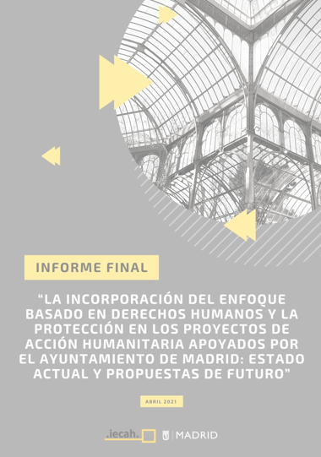
Con la financiación de:

